Slide 1
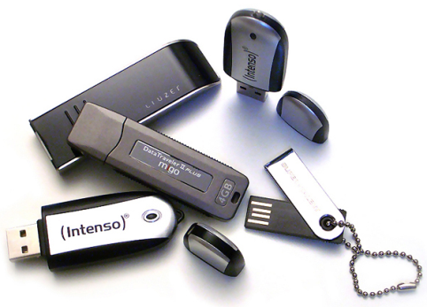
USB-Predigt-Tankstelle
Kopieren der Predigt auf Deinen USB-Stick:
USB-Stick einstecken
Kopierprozess abwarten
Wenn Licht erlischt,
USB-Stick ausstecken

Slide 2
USB-Automat
usb-automat.cmd vom Desktop starten
4x Enter drücken oder
geänderte Parameter eintragen
Nach dem Kopiervorgang eine Taste betätigen
Abbrechen mit Strg-C und J eingeben
Datenmanagement:
Archiv-Rumpf-Verzeichnis: d:\Aufnahme\Archiv_2011
Tagesverzeichnis anlegen, z.B.: .\2011-10-16
öffentliche Predigten hineinkopieren
Internes-Tagesverzeichnis anlegen, z.B.: .\2011-10-16\intern
nicht öffentliche Dateien (Lobpreis / Gebete) hineinkopieren

